Slide 1



CHƯƠNG 3
Giao tiếp trong các
tình huống đặc thù
Cùng một kỹ năng, mỗi bối cảnh một luật chơi: nội bộ, khách hàng, bàn tiệc và đa văn hóa.
GV. Đỗ Thùy Hương
EC1103 – Kỹ năng giao tiếp và soạn thảo văn bản (2:1) • Lớp 261b, HK1 năm học 2026 – 2027
© Đỗ Thùy Hương, 2026 — Bài giảng biên soạn cho lớp giảng dạy trực tiếp. Vui lòng ghi nguồn khi sử dụng.
Notes:
MỞ ĐẦU (2 phút)
• Câu dẫn: "Cùng một kỹ năng, nhưng mỗi bối cảnh có một luật chơi riêng."
• Hỏi lớp: "Nói chuyện với sếp và nói chuyện với bạn thân khác nhau chỗ nào?"''

Slide 2
MỤC TIÊU
Sau chương này, sinh viên có thể
1
Ứng xử phù hợp — với cấp trên, cấp dưới và đồng nghiệp trong môi trường nội bộ tổ chức.
2
Giao tiếp chuyên nghiệp — với khách hàng, đối tác, cơ quan nhà nước và truyền thông; xử lý được phàn nàn của khách.
3
Thực hiện đúng — nghi thức giao tiếp trên bàn tiệc trong hoạt động kinh doanh.
4
Thích ứng — với khác biệt văn hóa khi làm việc trong môi trường đa văn hóa.
Je m'appelle Huong • GV. Đỗ Thùy Hương • EC1103
Chương 3
2
Notes:
MỤC TIÊU (1 phút) — nhấn: chương này nhiều tình huống thực tế nhất.

Slide 3
NỘI DUNG
Chúng ta sẽ đi qua
1
3.1 — Giao tiếp trong môi trường nội bộ tổ chức
2
3.2 — Giao tiếp với khách hàng, đối tác, cơ quan nhà nước và truyền thông
3
3.3 — Giao tiếp trên bàn tiệc
4
3.4 — Giao tiếp trong môi trường đa văn hóa
Je m'appelle Huong • GV. Đỗ Thùy Hương • EC1103
Chương 3
3
Notes:
LỘ TRÌNH (1 phút) — 4 bối cảnh: nội bộ, bên ngoài, bàn tiệc, đa văn hóa.

Slide 4
MỤC 3.1
Giao tiếp trong nội bộ tổ chức
Với cấp trên, cấp dưới và đồng nghiệp — mỗi mối quan hệ một cách ứng xử.
Je m'appelle Huong • GV. Đỗ Thùy Hương • EC1103
Chương 3
Notes:
CHUYỂN MỤC (30 giây).

Slide 5
3.1
Giao tiếp với cấp trên
Khi nhận nhiệm vụ
Nghe – ghi – hỏi lại cho rõ; xác nhận lại bằng email
Khi báo cáo
Kết quả trước, diễn giải sau; tin xấu báo sớm kèm phương án
Khi có ý kiến khác
Đúng lúc, đúng chỗ, dựa trên dữ liệu; tôn trọng quyết định cuối
Je m'appelle Huong • GV. Đỗ Thùy Hương • EC1103
Chương 3
4
Notes:
VỚI CẤP TRÊN (4 phút)
• Ba tình huống: nhận việc – báo cáo – có ý kiến khác.
• Nhấn kỹ thuật XÁC NHẬN LẠI BẰNG VĂN BẢN sau khi nhận việc — tránh "sếp bảo thế này, em hiểu thế kia".
• Nguyên tắc vàng khi báo cáo: KẾT QUẢ TRƯỚC, diễn giải sau. Sếp bận, đừng kể lể quá trình.
• BÁO TIN XẤU SỚM kèm phương án — nhấn mạnh: giấu tin xấu là lỗi nặng nhất.
• Có ý kiến khác: chọn lúc riêng tư, dựa trên DỮ LIỆU và LỢI ÍCH CHUNG, và tôn trọng quyết định cuối.
NÓI ĐỦ Ý (phần đã rút khỏi slide)
• Nhận nhiệm vụ: hỏi lại cho rõ YÊU CẦU, THỜI HẠN, NGUỒN LỰC — ba thứ này thiếu một là làm sai.
• Báo cáo: kết quả trước, diễn giải sau. Tin xấu báo SỚM và kèm phương án, đừng che giấu.
• Ý kiến khác: chọn lúc riêng tư; nói trên cơ sở dữ liệu và lợi ích chung; nói xong thì tôn trọng quyết định cuối cùng.

Slide 6
3.1
Giao tiếp với cấp dưới và đồng nghiệp
Giao việc
Rõ mục tiêu – thời hạn – tiêu chuẩn; giao kèm nguồn lực
Khen và phê bình
Khen công khai • phê bình riêng tư, nhắm hành vi không nhắm người
Với đồng nghiệp
Tranh luận công việc, không công kích cá nhân; tránh bè phái
Họp hiệu quả
Chương trình gửi trước • kết luận rõ • ai làm việc gì
Je m'appelle Huong • GV. Đỗ Thùy Hương • EC1103
Chương 3
5
Notes:
VỚI CẤP DƯỚI VÀ ĐỒNG NGHIỆP (3 phút)
• Giao việc rõ 3 thứ: MỤC TIÊU – THỜI HẠN – TIÊU CHUẨN.
• Quy tắc: KHEN CÔNG KHAI, PHÊ BÌNH RIÊNG TƯ. Viết to lên bảng.
• Phê bình nhắm vào HÀNH VI, không nhắm vào CON NGƯỜI: "Báo cáo này nộp trễ 2 ngày" chứ không phải "Em vô trách nhiệm".
• Với đồng nghiệp: tranh luận về công việc, không công kích cá nhân; tránh bè phái.
NÓI ĐỦ Ý (phần đã rút khỏi slide)
• Giao việc kèm NIỀM TIN và NGUỒN LỰC; kiểm tra tiến độ đúng mức, đừng quản lý vụn vặt.
• Khen thì công khai, kịp thời, cụ thể. Phê bình thì riêng tư, kèm hướng khắc phục.
• Đồng nghiệp: tránh bè phái, tránh tán chuyện sau lưng.
• Họp: có chương trình gửi trước, phát biểu ngắn gọn, kết thúc phải có biên bản và người chịu trách nhiệm từng việc.

Slide 7
MỤC 3.2
Giao tiếp với bên ngoài tổ chức
Khách hàng, đối tác, cơ quan nhà nước và truyền thông — bốn nhóm, bốn luật chơi.
Je m'appelle Huong • GV. Đỗ Thùy Hương • EC1103
Chương 3
Notes:
CHUYỂN MỤC (30 giây) — báo trước: phần quan trọng nhất chương nằm ở đây (quy trình LAST).

Slide 8
3.2
Giao tiếp với khách hàng
Tâm thế phục vụ
Mỗi điểm tiếp xúc là một khoảnh khắc xây hoặc phá niềm tin
Nguyên tắc vàng
Nghe nhu cầu trước khi giới thiệu • nói thật • giữ lời hứa
Điều tối kỵ
Cãi thắng thua • hứa quá khả năng • bỏ mặc sau khi bán
Je m'appelle Huong • GV. Đỗ Thùy Hương • EC1103
Chương 3
6
Notes:
VỚI KHÁCH HÀNG (3 phút)
• Tâm thế PHỤC VỤ, không phải xin xỏ cũng không phải ban ơn.
• Mỗi điểm tiếp xúc XÂY hoặc PHÁ niềm tin.
• Bốn điều tối kỵ — nhấn điều đầu: TRANH CÃI THẮNG THUA với khách. Thắng lý mà mất khách là thua.
CHUYỂN Ý: "Vậy khi khách nổi giận thì làm sao?"''
NÓI ĐỦ Ý (phần đã rút khỏi slide)
• Mỗi điểm tiếp xúc — chào đón, tư vấn, giao hàng, hậu mãi — đều xây hoặc phá niềm tin.
• Nguyên tắc vàng: chào niềm nở, gọi TÊN khách khi có thể; nói sự thật về sản phẩm; giữ lời hứa về thời hạn.
• Tối kỵ: hứa quá khả năng; đổ lỗi cho đồng nghiệp hoặc cho quy trình; bỏ mặc khách sau khi bán xong.

Slide 9
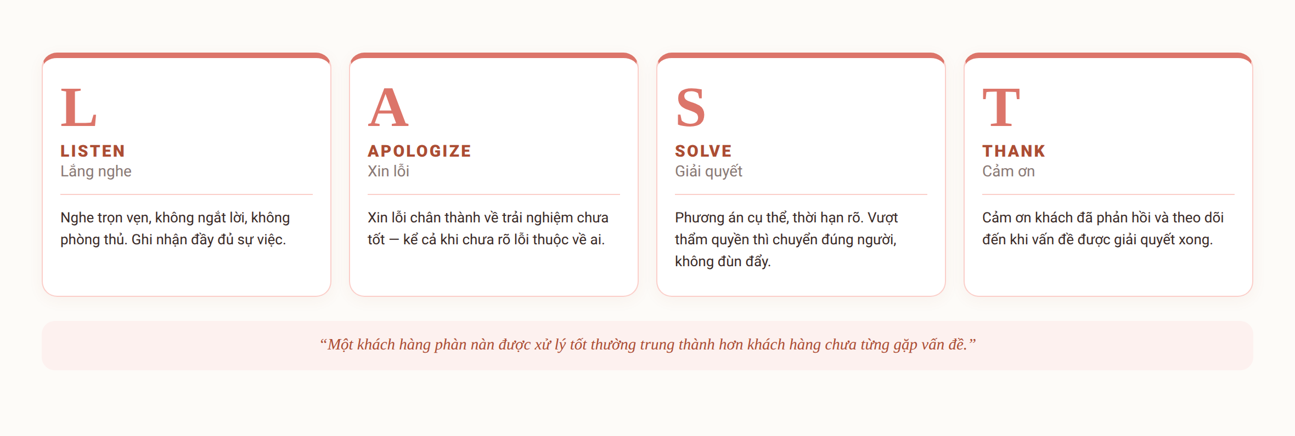
3.2
Xử lý phàn nàn của khách hàng — quy trình LAST
Je m'appelle Huong • GV. Đỗ Thùy Hương • EC1103
Chương 3
7
Notes:
QUY TRÌNH LAST (5 phút) — NỘI DUNG QUAN TRỌNG NHẤT CHƯƠNG
• Viết 4 chữ L-A-S-T lên bảng.
• L: nghe TRỌN VẸN, không ngắt lời, không phòng thủ. Nhấn: đừng vội giải thích khi khách đang giận.
• A: xin lỗi về TRẢI NGHIỆM chưa tốt — kể cả khi chưa rõ lỗi thuộc về ai. Đây là điểm sinh viên hay tranh luận, hãy giải thích kỹ: xin lỗi ≠ nhận lỗi.
• S: phương án CỤ THỂ, thời hạn RÕ. Vượt thẩm quyền thì chuyển đúng người, không đùn đẩy.
• T: cảm ơn và THEO DÕI ĐẾN KHI XONG.
• Số liệu chốt: khách phàn nàn được xử lý tốt thường TRUNG THÀNH HƠN khách chưa từng gặp vấn đề.
• Cho lớp thực hành ngay 1 tình huống ngắn: khách nhận hàng trễ 3 ngày.

Slide 10
3.2
Với đối tác, cơ quan nhà nước và truyền thông
Đối tác kinh doanh
Giữ chữ tín, minh bạch; quan hệ lâu dài hơn lợi thế ngắn hạn
Cơ quan nhà nước
Đúng thủ tục, đúng thẩm quyền, văn bản chuẩn thể thức
Truyền thông – báo chí
Chỉ người được ủy quyền phát ngôn; khủng hoảng thì phản hồi nhanh
Je m'appelle Huong • GV. Đỗ Thùy Hương • EC1103
Chương 3
8
Notes:
ĐỐI TÁC – CƠ QUAN – TRUYỀN THÔNG (3 phút)
• Đối tác: quan hệ LÂU DÀI quan trọng hơn lợi thế ngắn hạn.
• Cơ quan nhà nước: đúng thủ tục, đúng thẩm quyền, HỒ SƠ CHUẨN THỂ THỨC — nối sang Chương 5.
• Truyền thông: CHỈ NGƯỜI ĐƯỢC ỦY QUYỀN phát ngôn. Nhân viên tuyệt đối không tự trả lời báo chí.
• Khủng hoảng: phản hồi NHANH, nhận trách nhiệm đúng phần của mình.
NÓI ĐỦ Ý (phần đã rút khỏi slide)
• Đối tác: quan hệ lâu dài quan trọng hơn lợi thế ngắn hạn — đây là nền cho Chương 4.
• Cơ quan nhà nước: hồ sơ, văn bản phải chuẩn thể thức (Chương 5); tác phong nghiêm túc, đúng hẹn; tuyệt đối không “đi tắt” trái quy định.
• Truyền thông: thông tin nhất quán, trung thực; khủng hoảng thì nhận trách nhiệm đúng phần của mình, không né tránh.

Slide 11
MỤC 3.3 – 3.4
Bàn tiệc và môi trường đa văn hóa
Nơi công việc vẫn tiếp diễn dù không ai nhắc đến công việc.
Je m'appelle Huong • GV. Đỗ Thùy Hương • EC1103
Chương 3
Notes:
CHUYỂN MỤC (30 giây) — đây là phần sinh viên hào hứng nhất, giữ nhịp vui nhưng vẫn chuẩn mực.

Slide 12
3.3
Giao tiếp trên bàn tiệc
Trước bữa tiệc
Xác nhận đúng hạn • đúng giờ • chờ chủ tiệc xếp chỗ
Trong bữa ăn
Chủ tiệc bắt đầu trước; dụng cụ dùng từ ngoài vào trong
Chúc rượu – cụng ly
Vị thế thấp nâng ly thấp hơn; không ép người không uống
Câu chuyện trên bàn tiệc
Nên: ẩm thực, thể thao, du lịch • Tránh: chính trị, tôn giáo, thu nhập
Je m'appelle Huong • GV. Đỗ Thùy Hương • EC1103
Chương 3
9
Notes:
BÀN TIỆC (4 phút) — SINH VIÊN RẤT THÍCH PHẦN NÀY
• Trước tiệc: xác nhận đúng hạn, đến đúng giờ, trang phục theo tính chất, CHỜ CHỦ TIỆC XẾP CHỖ.
• Trong bữa: chủ tiệc bắt đầu trước; dụng cụ dùng TỪ NGOÀI VÀO TRONG; không nói khi đang nhai.
• Chúc rượu: người vị thế thấp hơn NÂNG LY THẤP HƠN khi cụng. Làm mẫu ngay bằng ly nước.
• NHẤN MẠNH: tôn trọng người không dùng rượu bia, TUYỆT ĐỐI KHÔNG ÉP. Dạy sinh viên cách từ chối lịch sự: "Dạ em lái xe, cho em xin ly nước thay ạ."
• Chủ đề nên và không nên nói — nhấn: tránh chính trị, tôn giáo, thu nhập, đời tư.
NÓI ĐỦ Ý (phần đã rút khỏi slide)
• Trước tiệc: trang phục theo tính chất tiệc; vị trí ngồi thể hiện thứ bậc nên phải chờ chủ tiệc xếp chỗ.
• Trong bữa: không nói khi đang nhai, không gõ đũa, không xoay đĩa thức ăn về phía mình liên tục.
• Chúc rượu: chúc ngắn gọn, đúng đối tượng; tôn trọng người không dùng rượu bia.
• Chuyện trò: công việc chỉ bàn khi chủ tiệc gợi mở.

Slide 13
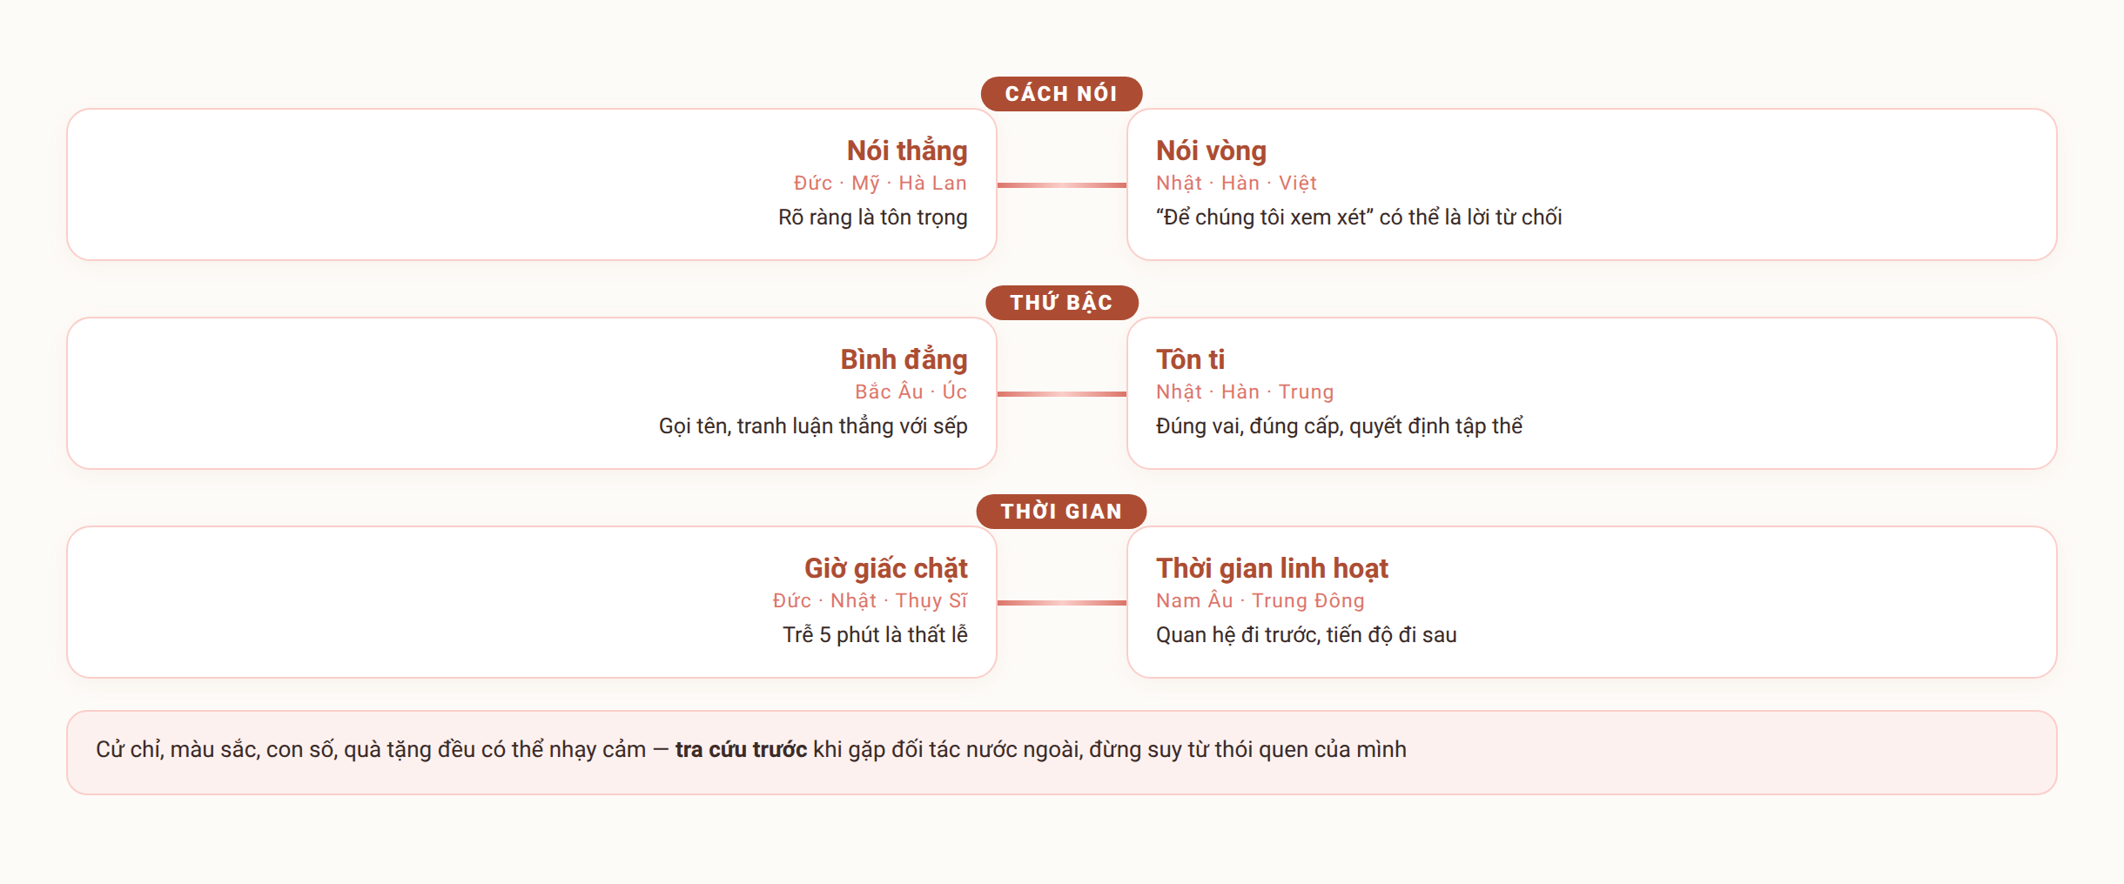
3.4
Giao tiếp đa văn hóa: nhận diện khác biệt
Không cực nào đúng hơn cực nào — biết mình đang đứng ở đâu trên trục mới là việc.
Je m'appelle Huong • GV. Đỗ Thùy Hương • EC1103
Chương 3
10
Notes:
ĐA VĂN HÓA (3 phút)
• Bốn khác biệt: cách nói, thứ bậc, thời gian, cử chỉ – kiêng kỵ.
• Ví dụ hay nhất: "Để chúng tôi xem xét" trong văn hóa Nhật thường LÀ LỜI TỪ CHỐI lịch sự.
• Hỏi lớp: bạn nào từng làm việc/thực tập với người nước ngoài, kể một khác biệt đã gặp.

Slide 14
3.4
Nguyên tắc thích ứng đa văn hóa
1
Tìm hiểu trước — nghi thức chào hỏi và điều kiêng kỵ của đối tác
2
Quan sát và điều chỉnh — cách họ chào, trao danh thiếp, giữ khoảng cách
3
Không suy diễn theo chuẩn của mình — hành vi “kỳ lạ” có thể rất bình thường với họ
4
Nói chậm, rõ, xác nhận lại bằng văn bản — tránh tiếng lóng; tóm tắt thỏa thuận qua email
5
Khiêm tốn và cầu thị — xin lỗi khi lỡ phạm điều kiêng kỵ
Je m'appelle Huong • GV. Đỗ Thùy Hương • EC1103
Chương 3
11
Notes:
THÍCH ỨNG (2 phút)
• 5 nguyên tắc — nhấn nguyên tắc "KHÔNG SUY DIỄN THEO CHUẨN CỦA MÌNH".
• Mẹo thực dụng: nói chậm, rõ, và XÁC NHẬN LẠI BẰNG VĂN BẢN sau cuộc họp đa quốc gia.
NÓI ĐỦ Ý (phần đã rút khỏi slide)
• Tìm hiểu trước mỗi cuộc gặp quan trọng, đừng đợi đến lúc ngồi vào bàn.
• Quan sát rồi ứng xử tương thích — bắt chước là cách học nhanh nhất.
• Hỏi lịch sự thay vì phán xét.
• Khác ngôn ngữ: nói chậm, rõ, tránh thành ngữ; tóm tắt thỏa thuận qua email sau họp.
• Thiện chí học hỏi luôn được ghi nhận ở mọi nền văn hóa.

Slide 15

HOẠT ĐỘNG NHÓM
Hai tình huống khó — xử lý ngay tại lớp
TÌNH HUỐNG (nhóm 4–5 sinh viên, 20 phút, bốc thăm 1 trong 2)
Tình huống A: Khách hàng đến quầy lớn tiếng vì sản phẩm lỗi lần thứ hai trong tháng, nhiều khách khác đang nhìn. Tình huống B: Công ty tiếp đoàn đối tác Nhật Bản lần đầu — nhóm được giao chuẩn bị kịch bản đón tiếp và một bữa tiệc tối.
NHIỆM VỤ CỦA NHÓM
1
Tình huống A: viết kịch bản xử lý theo đúng 4 bước LAST và đóng vai trước lớp (nhân viên – khách hàng – quản lý).
2
Tình huống B: lập danh sách những việc phải làm và những điều tuyệt đối tránh (chào hỏi, danh thiếp, chỗ ngồi, quà tặng, chủ đề trò chuyện).
3
Cả lớp nhận xét chéo: điều gì đã đúng chuẩn mực của chương, điều gì cần điều chỉnh?
Je m'appelle Huong • GV. Đỗ Thùy Hương • EC1103
Chương 3
12
Notes:
HOẠT ĐỘNG NHÓM (15 phút)
• Hai tình huống, chia lớp làm hai nửa, mỗi nửa xử lý một tình huống rồi trình bày.
• Tình huống khách hàng: yêu cầu áp dụng đủ 4 bước LAST, nói thành lời thoại cụ thể.
• Tình huống bàn tiệc: yêu cầu nói ra CÂU TỪ CHỐI cụ thể, không nói chung chung.
• Cô chốt: nguyên tắc thì giống nhau, lời nói phải phù hợp từng ngữ cảnh.

Slide 16
TỔNG KẾT
Ba điều cần nhớ của chương
Nội bộ vững thì đối ngoại mới mạnh
Nhận việc – báo cáo – phản hồi với cấp trên; giao việc – khen chê với cấp dưới: đều có chuẩn mực học được.
Khách hàng phàn nàn là cơ hội
LAST: Lắng nghe – Xin lỗi – Giải quyết – Cảm ơn; đừng thắng cuộc cãi để rồi mất khách hàng.
Đa văn hóa: hiểu trước, phán xét không bao giờ
Tìm hiểu – quan sát – thích ứng; xác nhận thỏa thuận bằng văn bản để vượt rào cản ngôn ngữ.
Je m'appelle Huong • GV. Đỗ Thùy Hương • EC1103
Chương 3
13
Notes:
TỔNG KẾT (2 phút)
• Gọi sinh viên nhắc lại 4 bước LAST.
• Giao việc: 40 câu trắc nghiệm Chương 3.

Slide 17
ÔN TẬP & CHUẨN BỊ
Câu hỏi ôn tập
1
Trình bày cách báo cáo tin xấu với cấp trên qua một ví dụ cụ thể.
2
Vận dụng quy trình LAST để xử lý một tình huống phàn nàn tự chọn.
3
Nêu 5 điều nên làm và 5 điều nên tránh khi dự tiệc cùng đối tác kinh doanh.
4
Phân tích một khác biệt văn hóa Đông – Tây và cách thích ứng khi làm việc.
CHUẨN BỊ CHO BUỔI SAU: Chương 4 – Đàm phán trong kinh doanh. Mỗi nhóm nghĩ về lần “trả giá” gần nhất của mình (mua xe, thuê trọ…): điều gì khiến bạn thành công hoặc thất bại?
Je m'appelle Huong • GV. Đỗ Thùy Hương • EC1103
Chương 3
14
Notes:
ÔN TẬP (1 phút) — tự làm ở nhà.

Slide 18
TÀI LIỆU
Tài liệu học tập
Giáo trình chính
Hà Nam Khánh Giao (2023), Giáo trình Giao tiếp kinh doanh, NXB Tài chính.
Tài liệu tham khảo
Thái Trí Dũng (2012), Kỹ năng giao tiếp và thương lượng trong kinh doanh, NXB Lao động – Xã hội. • Nghị định 30/2020/NĐ-CP về công tác văn thư (dùng cho Chương 5 và phần thực hành).
Học liệu của giảng viên
Slide bài giảng, tình huống và bài tập do GV. Đỗ Thùy Hương biên soạn; cung cấp sau mỗi buổi học trên nhóm lớp.
Je m'appelle Huong • GV. Đỗ Thùy Hương • EC1103
Chương 3
15
Notes:
TÀI LIỆU (1 phút) — đọc trước phần đàm phán cho buổi sau.

